Slide 1
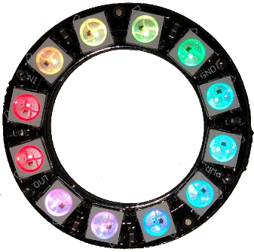
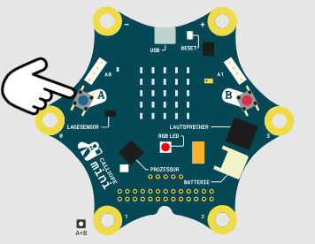
Neopixel und wie der Regenbogen tanzt
Für Einsteigerinnen
Schließe das Neopixel-Modul (Ring) an den Calliope an [Siehe Neopixel-Handout]. Lasse die LEDs in allen Farben erstrahlen. Beim betätigen der A-Taste soll sich der Regenbogen im Kreis bewegen.

